Slide 1
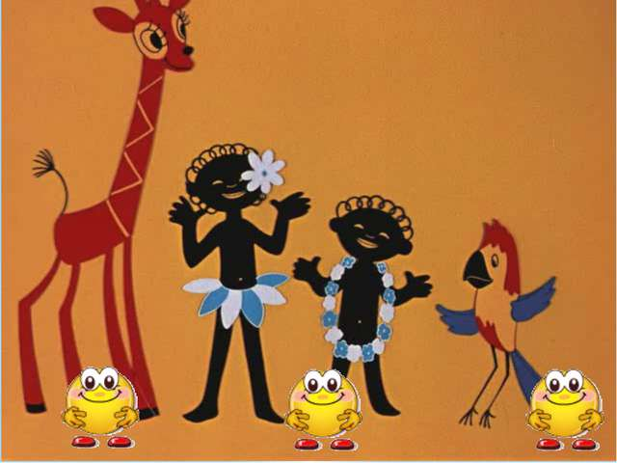

Slide 3
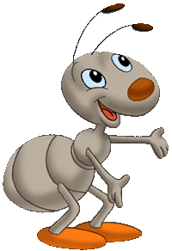
Муравьи в лесу густом
Дружно строят новый дом.
Трое тащат веточку,
Трое тащат щепочку.
Ускоряют дружно шаг
… весёлых работяг?
3+3=
6

Slide 4
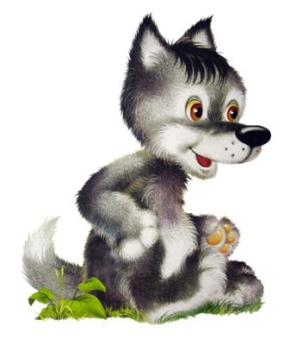
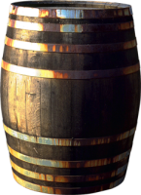
У богатого волчонка
Было кваса два бочонка.
Тут ещё один бочонок
Прикатил домой волчонок.
Вместе складывать их стал –
… бочонка насчитал.
2+1=3

Slide 5
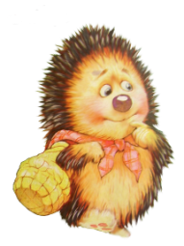
Пять ежей – с лукошками,
Три ежа – с гармошками.
Сколько среди сосен
Ежей гуляет? …
5+3=
8

Slide 7
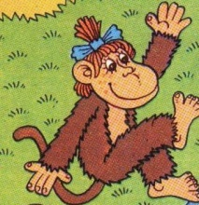
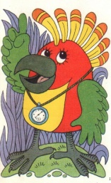
УРА, ПОБЕДА!
найди лишнее

Slide 8
УРА, ПОБЕДА!
найди лишнее

Slide 9
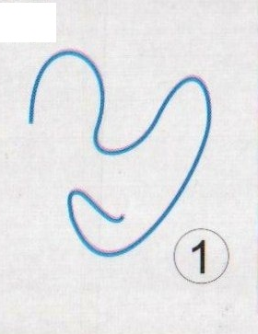
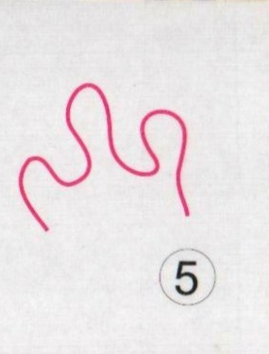
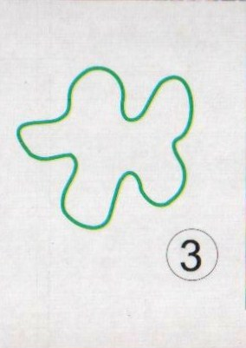
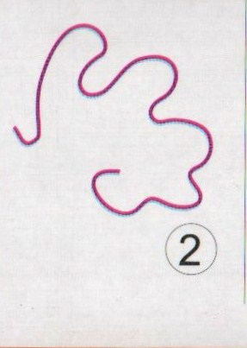
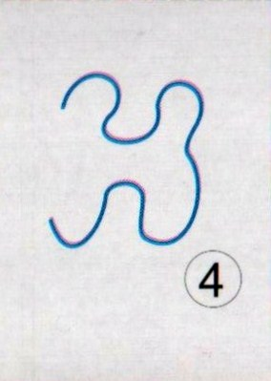
УРА, ПОБЕДА!
найди лишнее

Slide 10
УРА, ПОБЕДА!
найди лишнее

Slide 11
Вы справились!
МОЛОДЦЫ!

Slide 12
